Slide 1
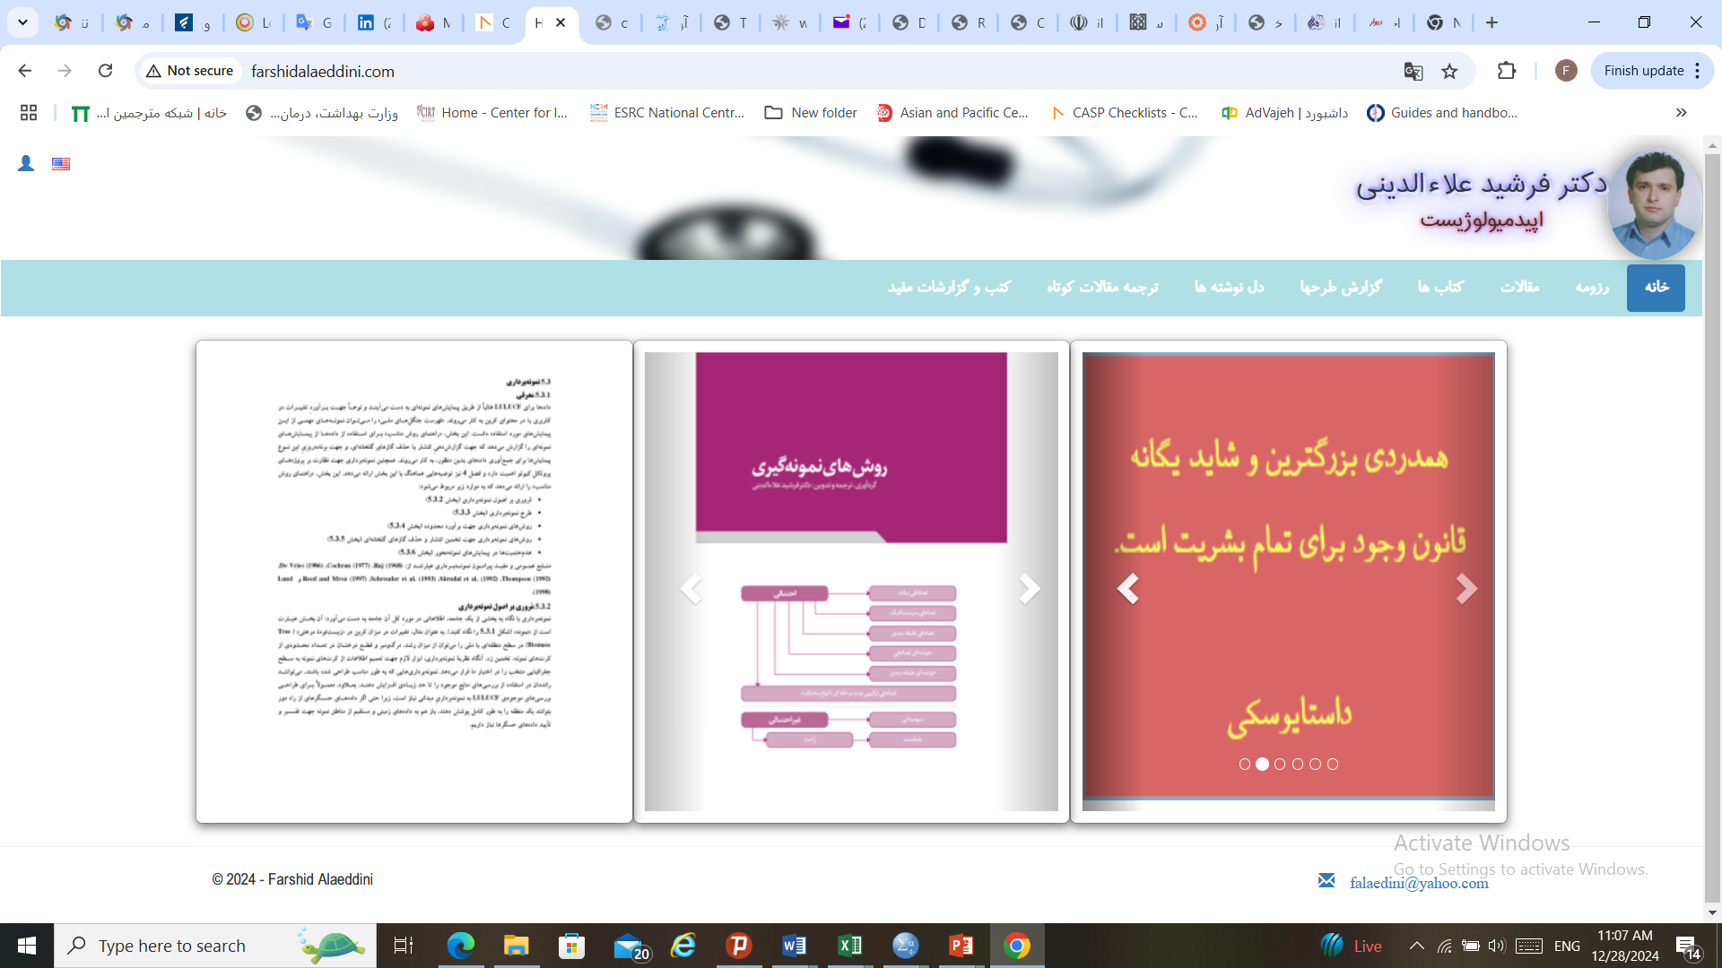
https://www.farshidalaeddini.com/
سایت مشابه
پژوهشگران سلامت شفا
لوگو شرکت
ژورنال واچ اپیدمیولوژی و آمار
کتب
متون علمی
طرحهای در دست اجرا
سازمانهای طرف قرارداد
تیم علمی
درباره ما
ژورنال واچ اپیدمیولوژی و آمار
متون علمی
کتب

